Slide 1
2022 3Q~4Q
KUGODS Algorithm Study
week 4. DFS와 BFS

Slide 2
그래프 탐색

Slide 3
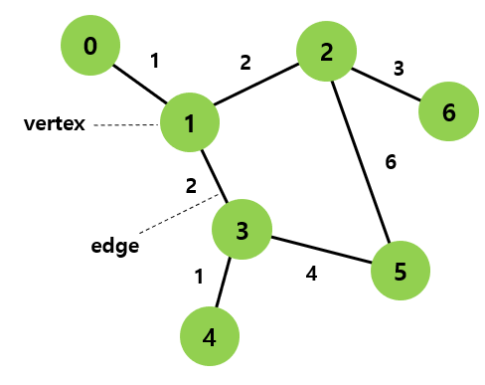
그래프 탐색
하나의 정점에서 시작 해서 모든 정점을 방문하는 것
ex) 특정 도시에서 다른 도시까지 갈 수 있는지

Slide 4
깊이 우선 탐색

Slide 5
DFS Depth First Search
깊이 우선 탐색이란?
루트 노드(혹은 다른 임의의 노드)에서 시작해서 다음 분기(branch)로 넘어가기 전에 해당 분기를 완벽하게 탐색하는 방법
미로를 탐색 할 때 막다른 길을 만나면 가장 가까운 갈림길로 돌아와 다른 갈림길을 선택하는 방법
깊이 우선 탐색 특징
재귀나 스택을 사용해서 구현
각 노드의 방문 여부를 검사해서 탐색 진행
주로 백트래킹이나 완전 탐색을 해야 하는 문제에서 사용
문제 별 약간의 변형 필요

Slide 6
DFS Depth First Search
1 ➢ 2 ➢ 5 ➢ 6 ➢ 3 ➢ 7 ➢ 4 ➢ 8
1
2
3
4
1 ➢ 4 ➢ 7 ➢ 8 ➢ 3 ➢ 2 ➢ 6 ➢ 5
5
6
7
8

Slide 7
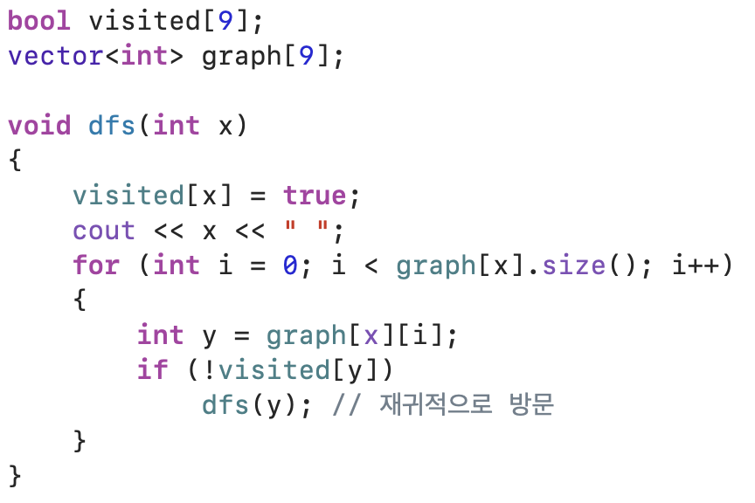
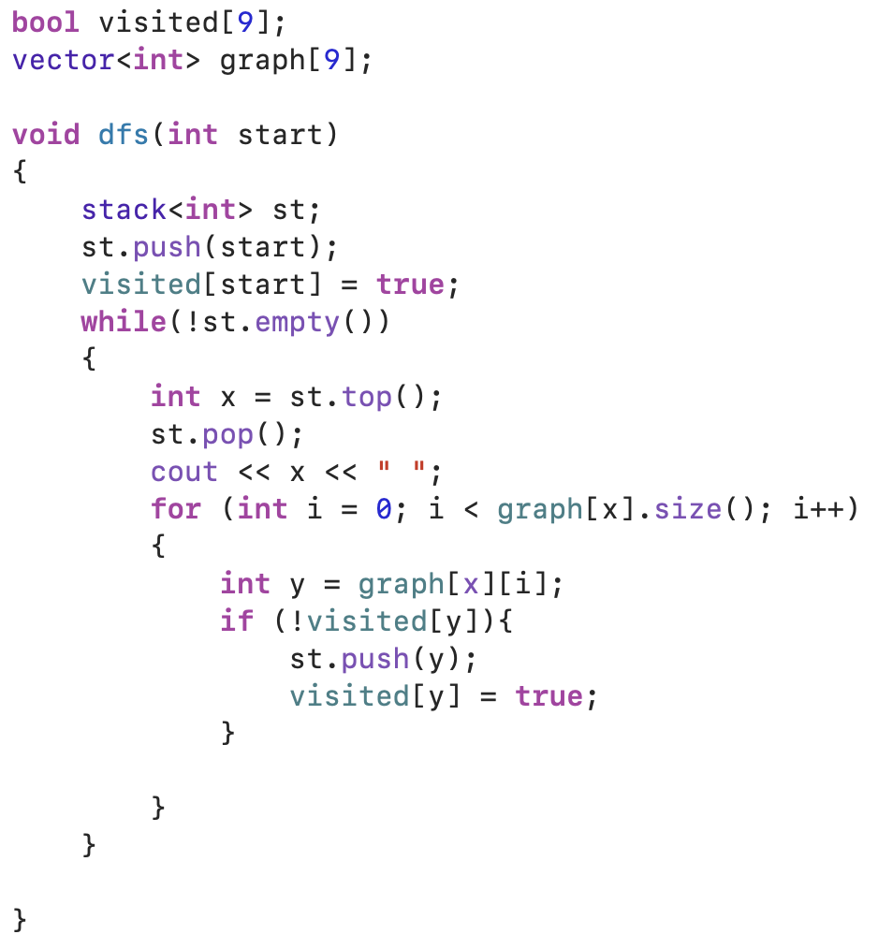
DFS 구현

Slide 8
너비 우선 탐색

Slide 9
BFS Breadth First Search
너비 우선 탐색이란?
루트 노드(혹은 다른 임의의 노드)에서 시작해서 인접한 노드를 먼저 탐색하는 방법
시작 정점으로부터 가까운 정점을 먼저 방문하고 멀리 떨어져 있는 정점을 나중에 방문하는 순회 방법
너비 우선 탐색 특징
큐를 사용해서 구현
주로 최단거리를 찾을 때 사용
그리디 알고리즘에 사용 가능
Prim, Dijkstra 알고리즘에 사용

Slide 10
BFS Breadth First Search
1 ➢ 2 ➢ 3 ➢ 4 ➢ 5 ➢ 6 ➢ 7 ➢ 8
1
2
3
4
5
6
7
8

Slide 11
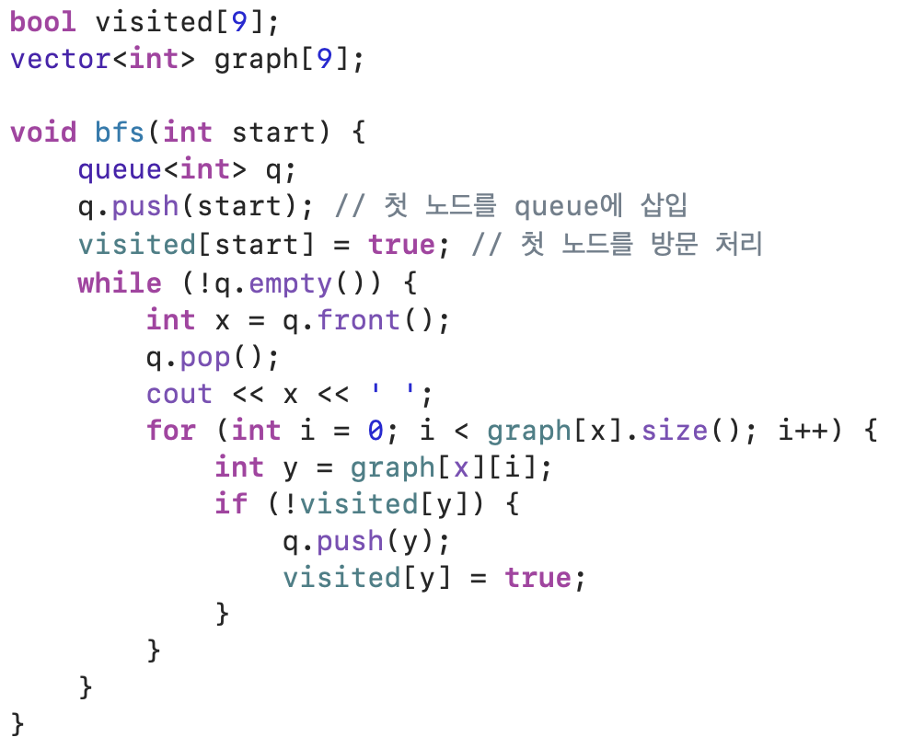
BFS 구현 (인접행렬)

Slide 12
Exercise

Slide 13
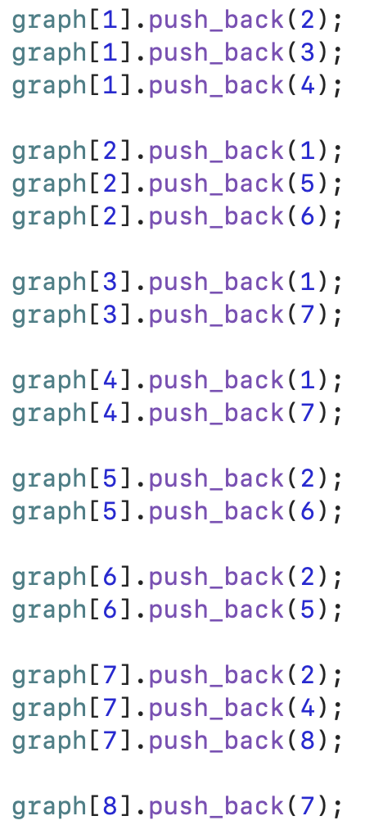
Exercise 구현
1
2
3
4
5
6
7
8

Slide 14
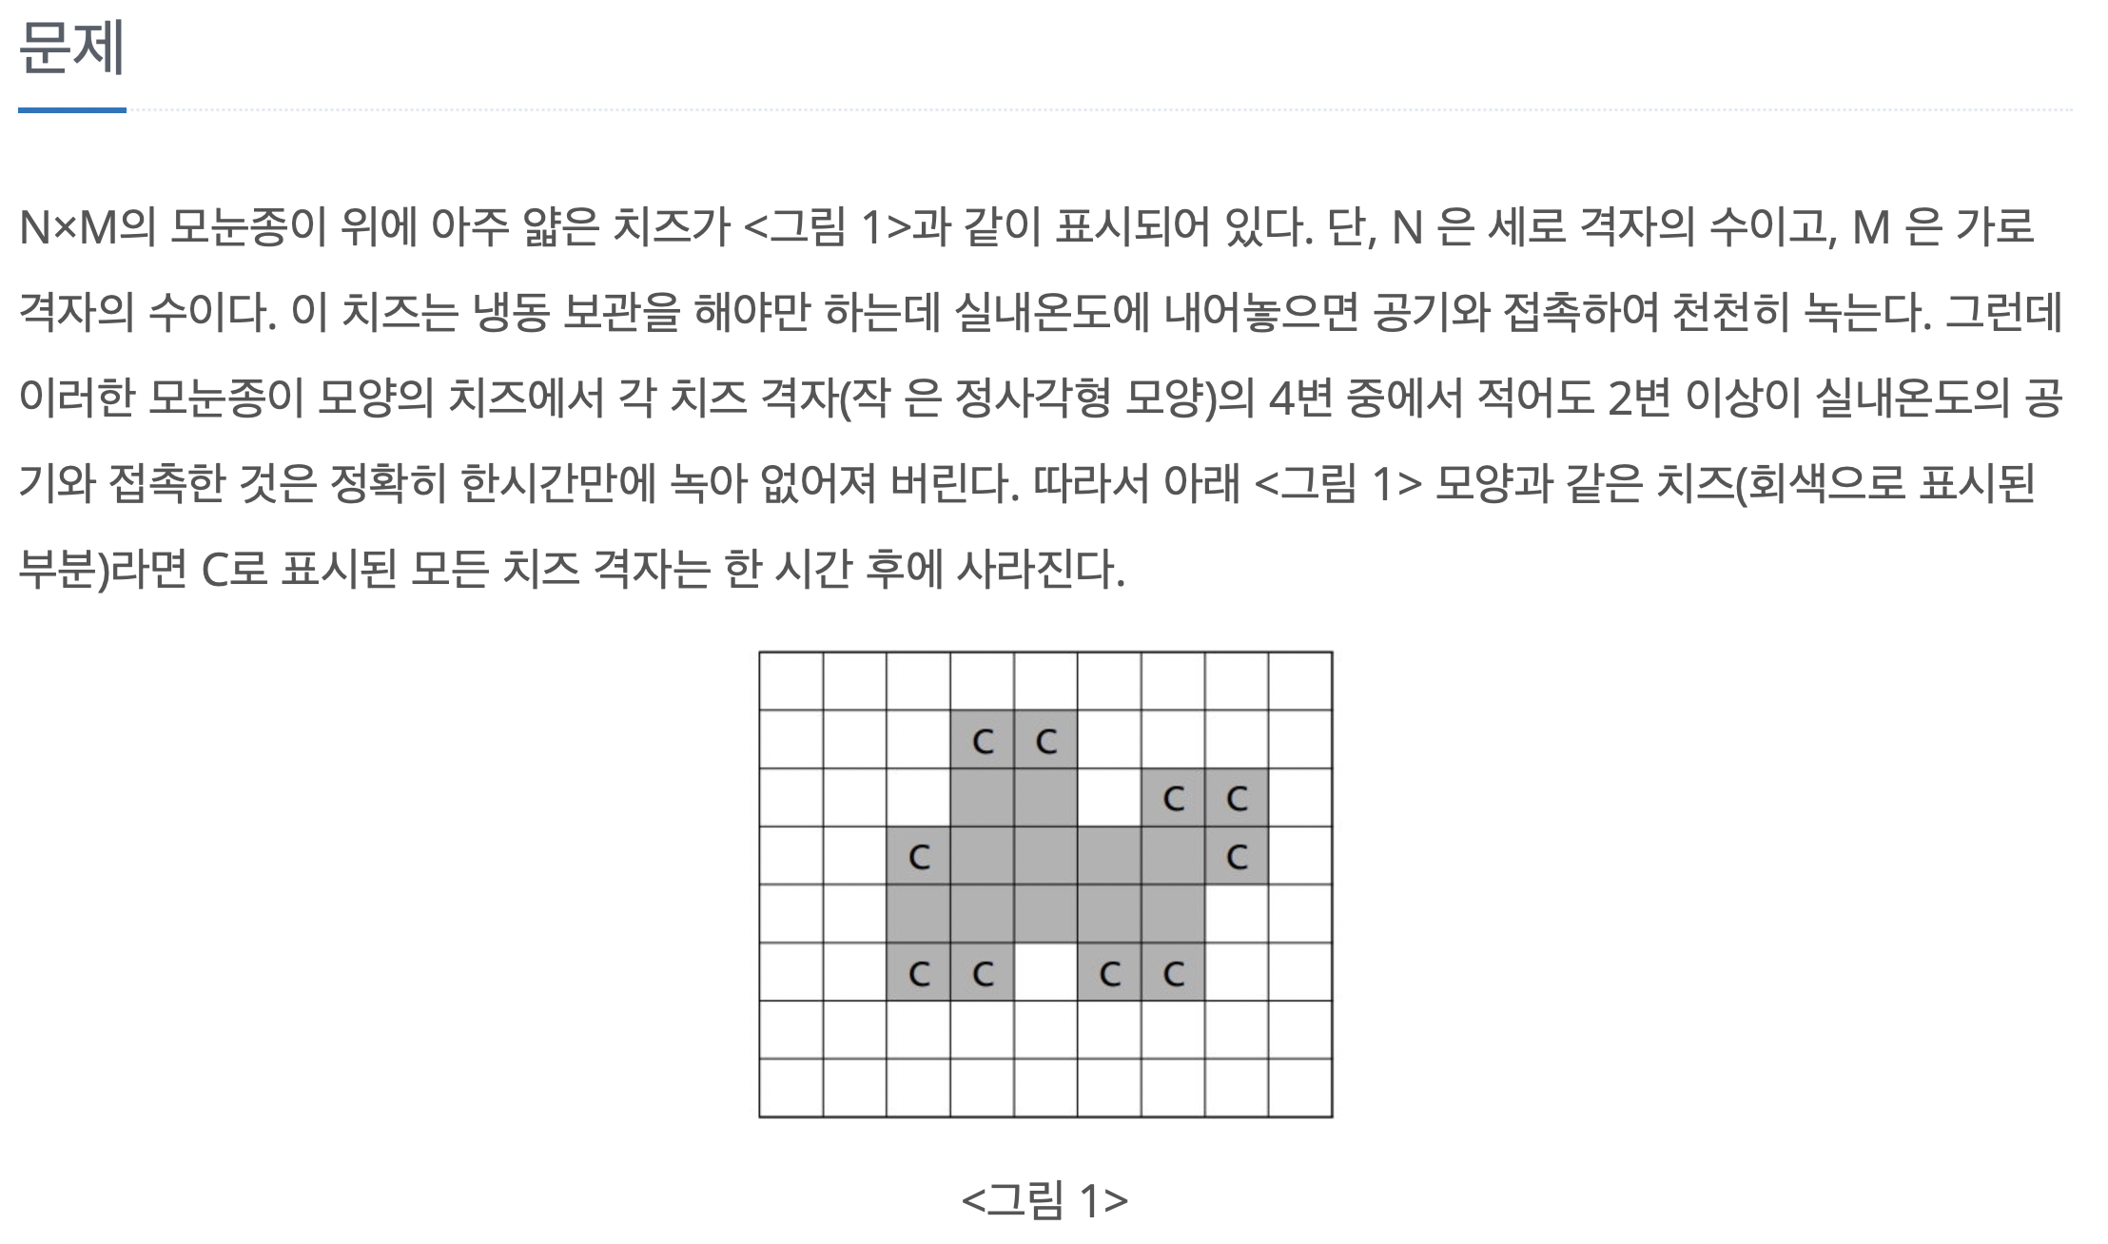
Exercise 2638:치즈

Slide 15
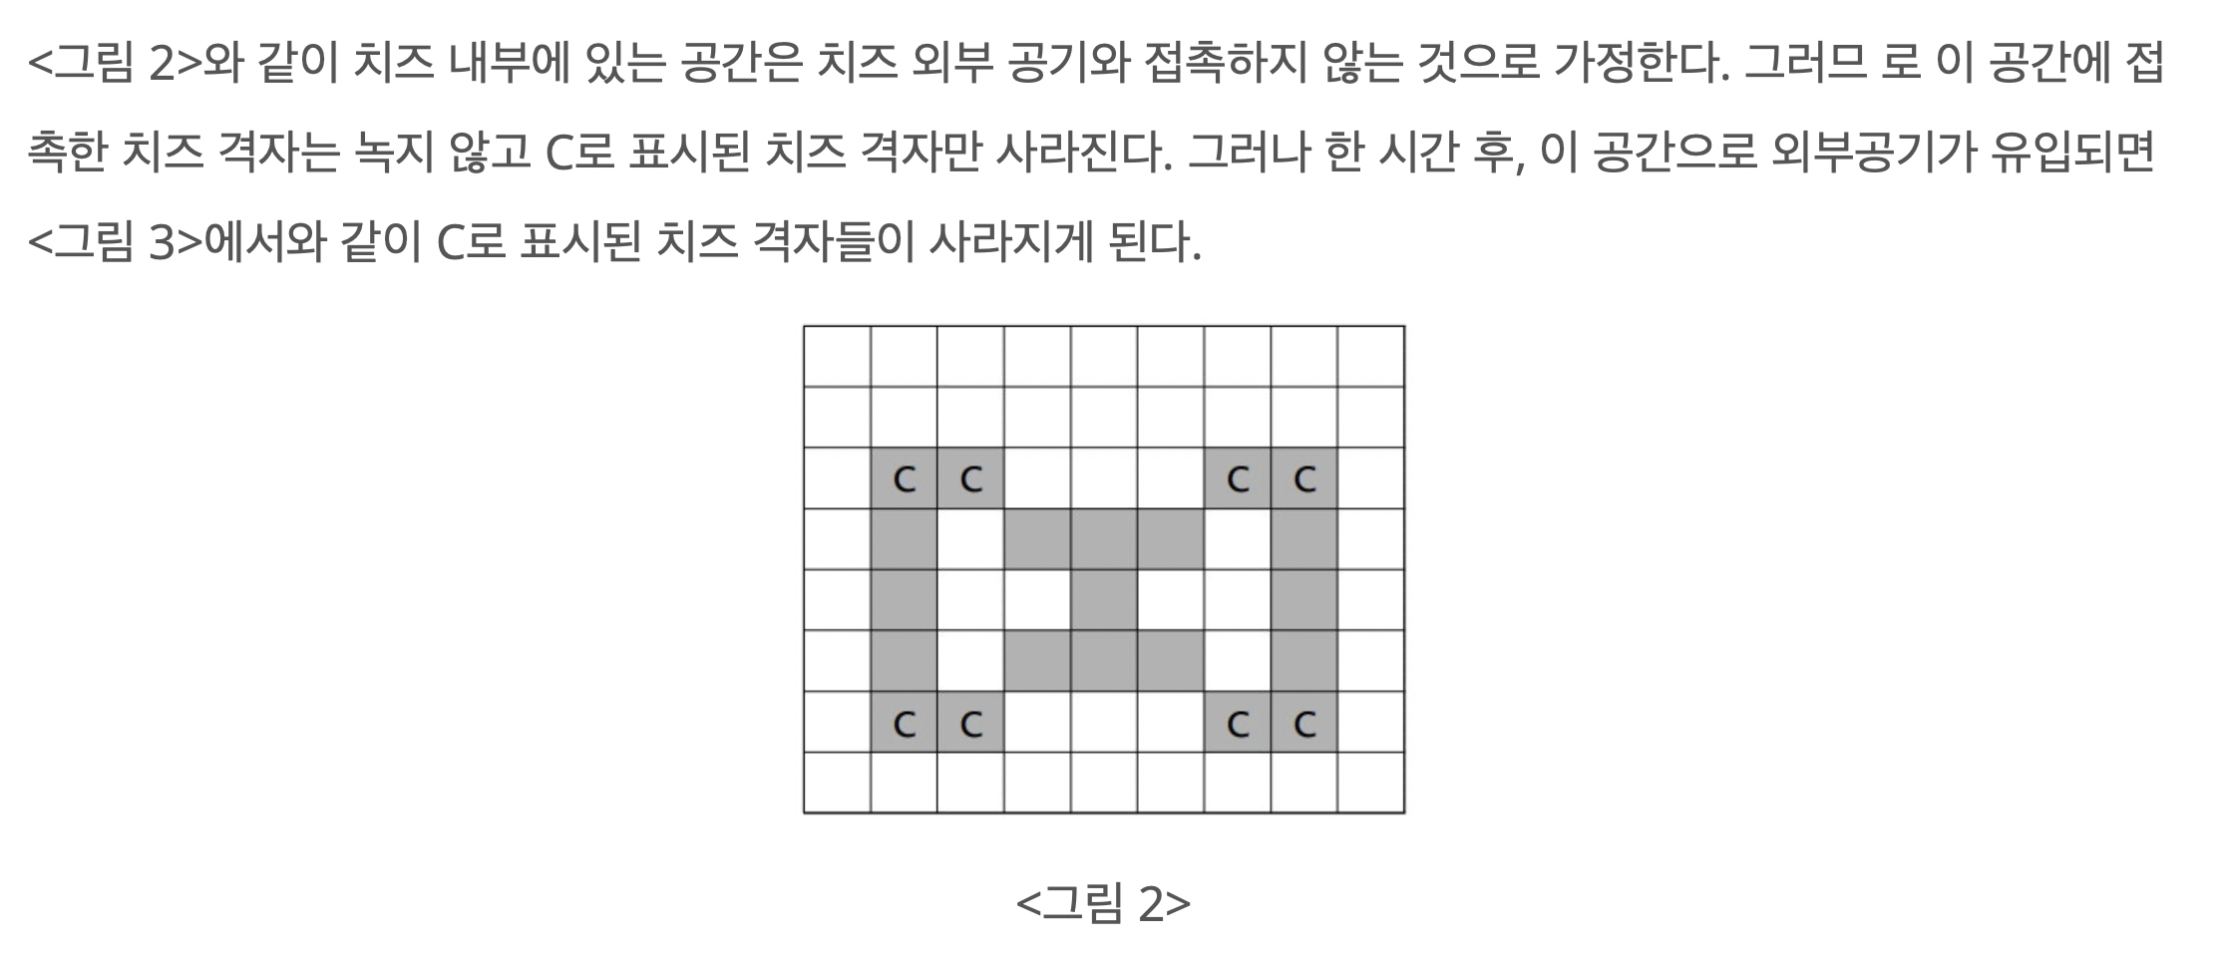
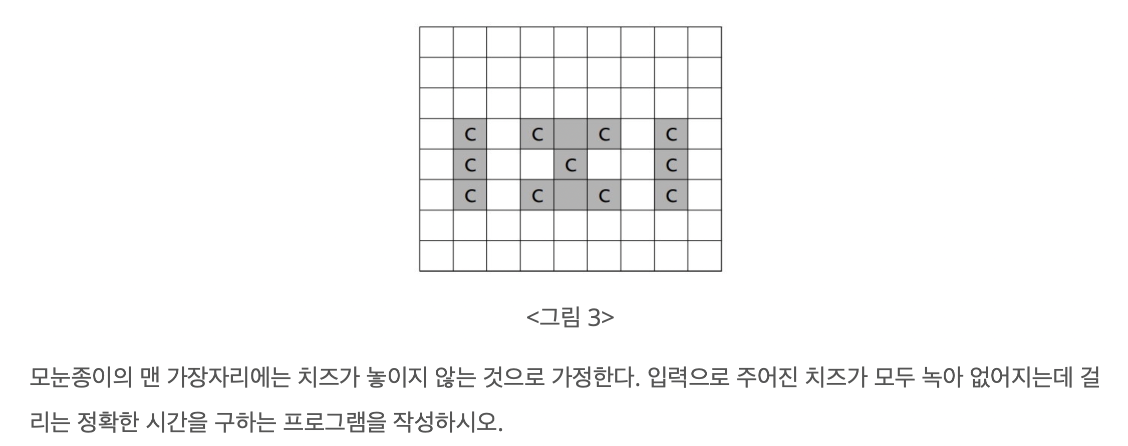
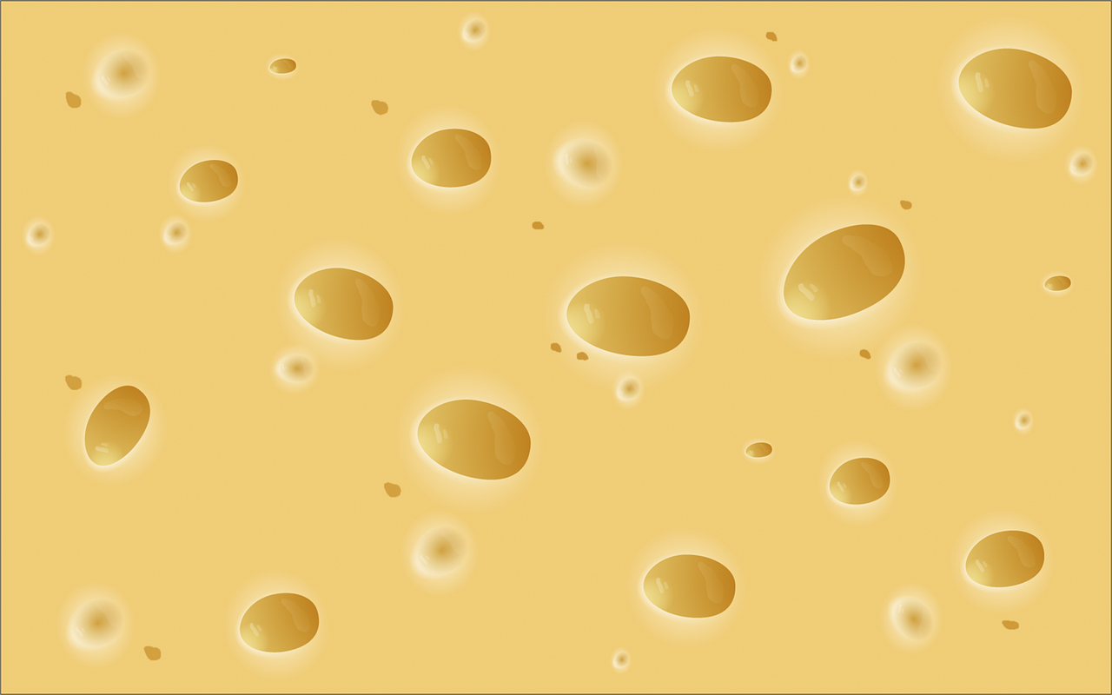
Exercise 2638:치즈

Slide 16
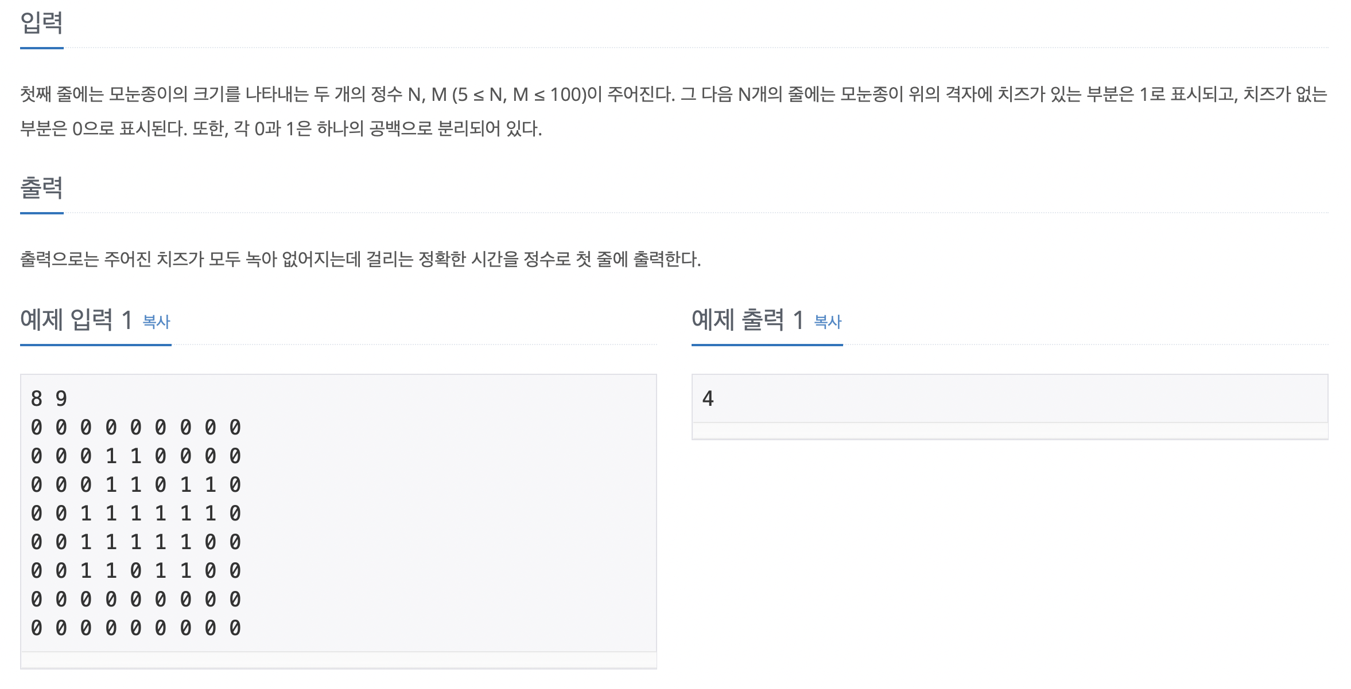
Exercise 2638:치즈

